Slide 1
祝西电母校90华诞
西电校友在加拿大
杨帆摄影作品三幅

Slide 2
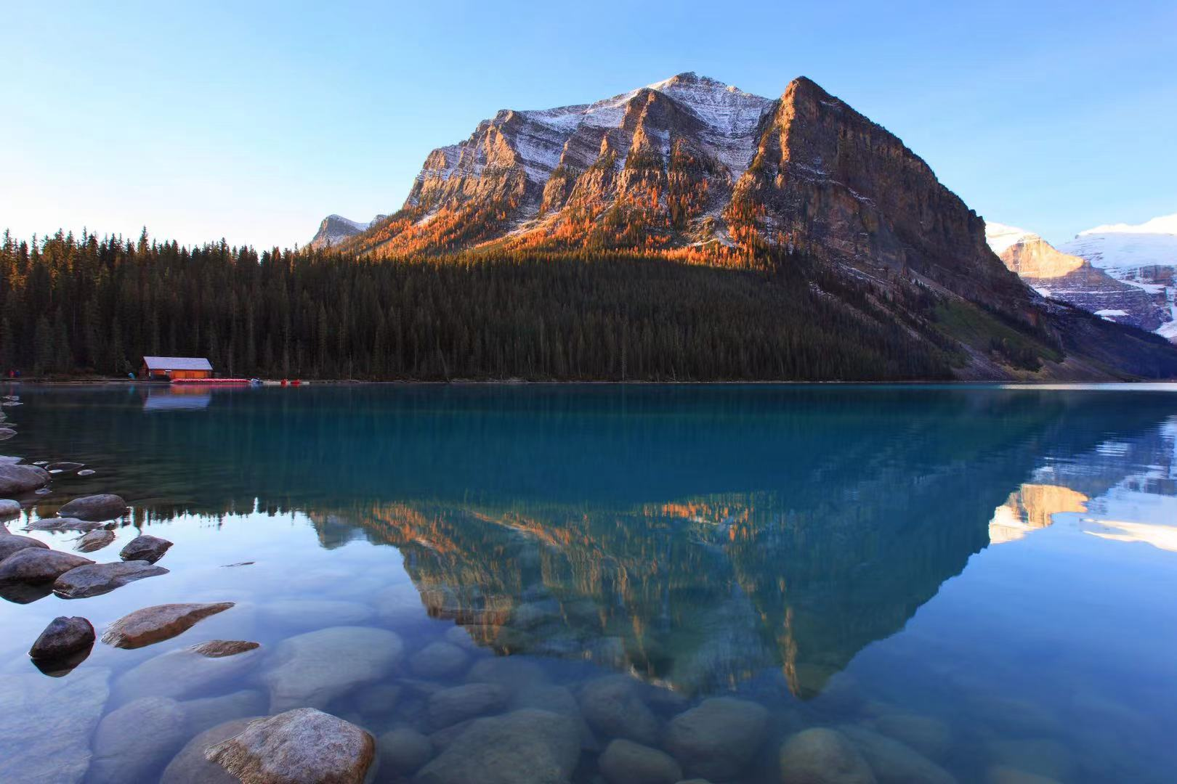
加国山水 杨帆作品之一

Slide 3
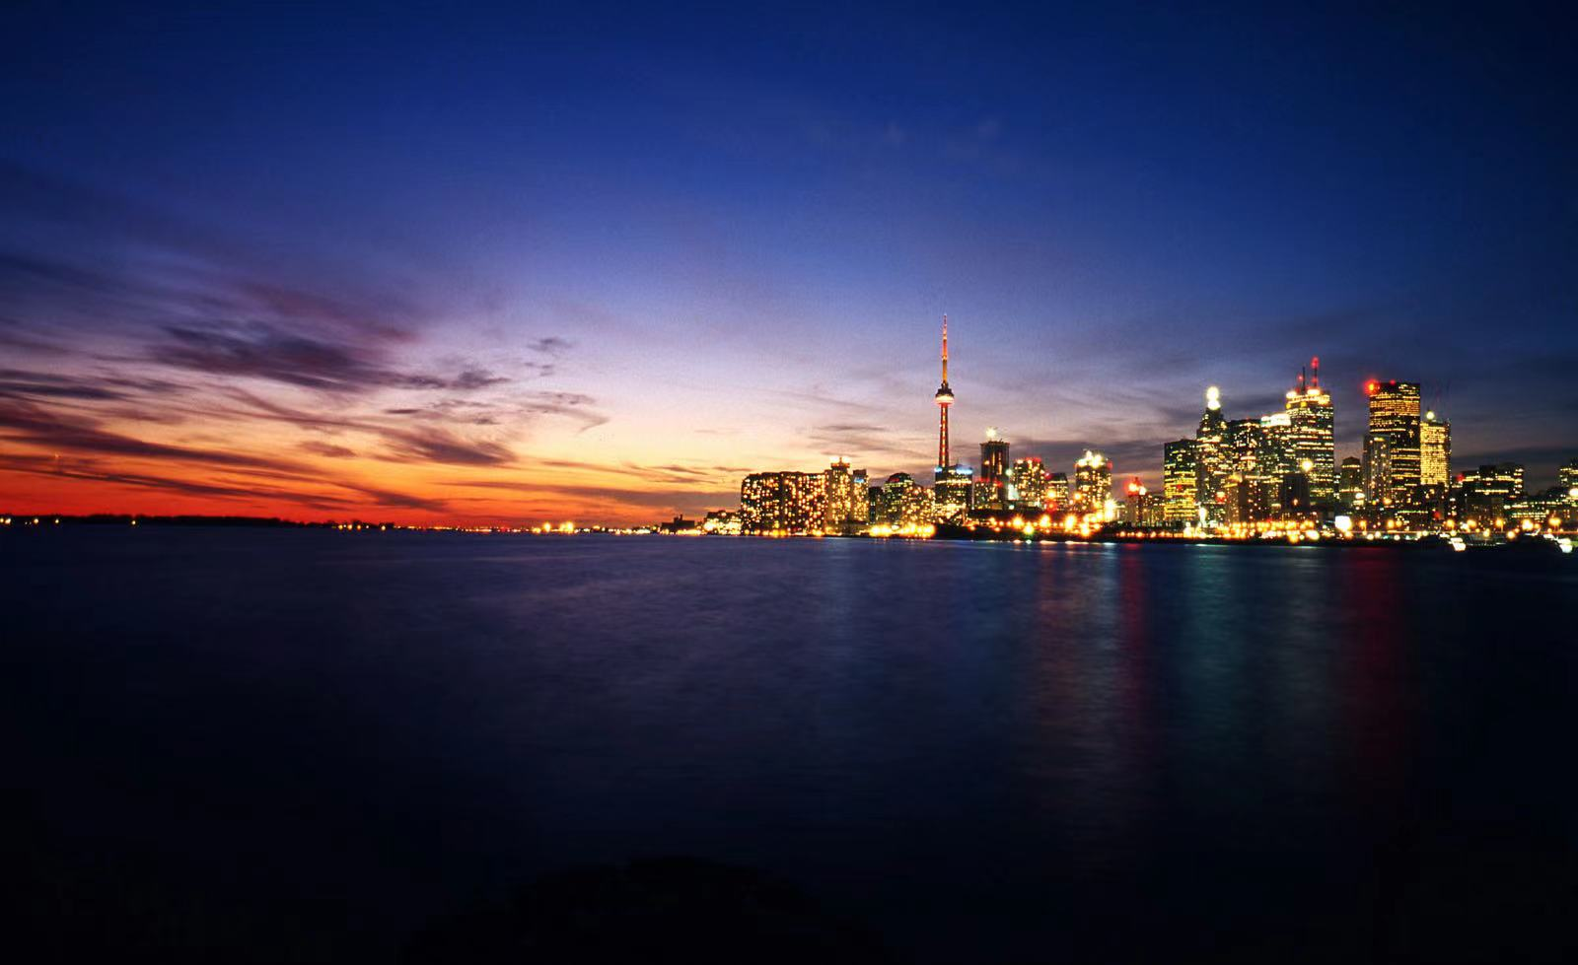
都市落日 杨帆作品之二

Slide 4
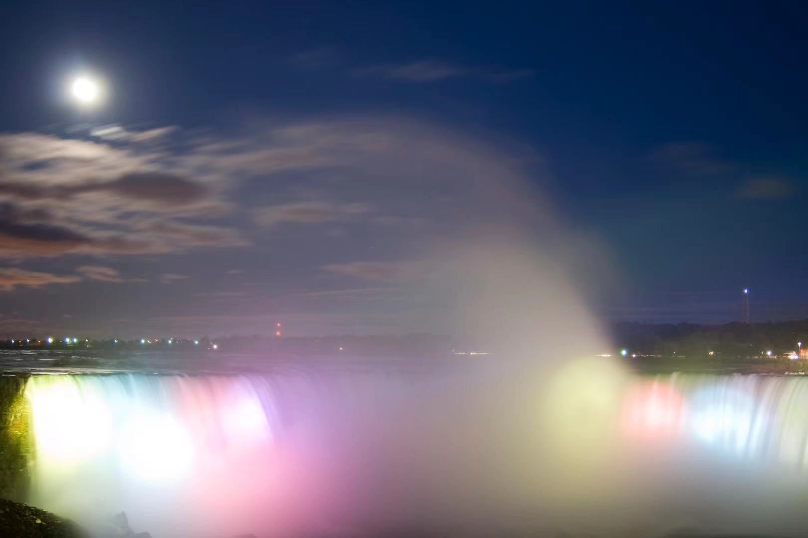
中秋明月照瀑布 遥祝母校90诞
杨帆作品之三

